Slide 1
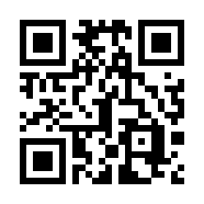
あなたは大丈夫？ハラスメントを理解する
令和7年度安全管理研修会
ハラスメントという言葉はよく聞くようになりましたが、実際に説明できる人は少数だと感じています。ハラスメントの概念について、具体的な場面をイメージししてみたり、当事者意識をもって「ハラスメントをしていないか？受けていないか？」「ハラスメントに該当するのかどうか」を一度振り返ってみませんか。
日時
2025年8月2日（土）13:00～16:10
（受付12:40～）
場所
石川県地場産業振興センター第２会議室
金沢市鞍月2丁目１
方式
ハイブリッド開催（定員：対面20名、オンライン20名）
内容
CLoCMiPレベルⅢ認証申請の選択研修に該当
【前半】講義：あなたは大丈夫？ハラスメントを理解する
講師：北田ひろ代氏（三育学院大学看護学部准教授）
【後半】事例検討・グループワーク
参加費
県内会員1000円 県外会員2000円 非会員3000円 学生500円
以下よりお振込みください。
《参加費の振込先》
ゆうちょ銀行【店名】三一八 【店番】318 【預金種目】普通預金 【口座番号】2298784
【名義】シャ)イシカワケンジョサンシカイ 【記号】13120 【番号】22987841
※振込手数料はご負担下さい。お振込み後の参加費は返金できませんのでご了承下さい。
申込み
日本助産師会マイページの研修会・セミナーからお申込みください。
非会員の方も非会員用フォームより、お申込みできます。
＊申し込み期間：7月17日（木）～7月27日（日）
お問い合せ：一般社団法人 石川県助産師会
HP : https://ishikawa-midwife.com/
E-mail : ishikawasanba@gmail.com

